Slide 1
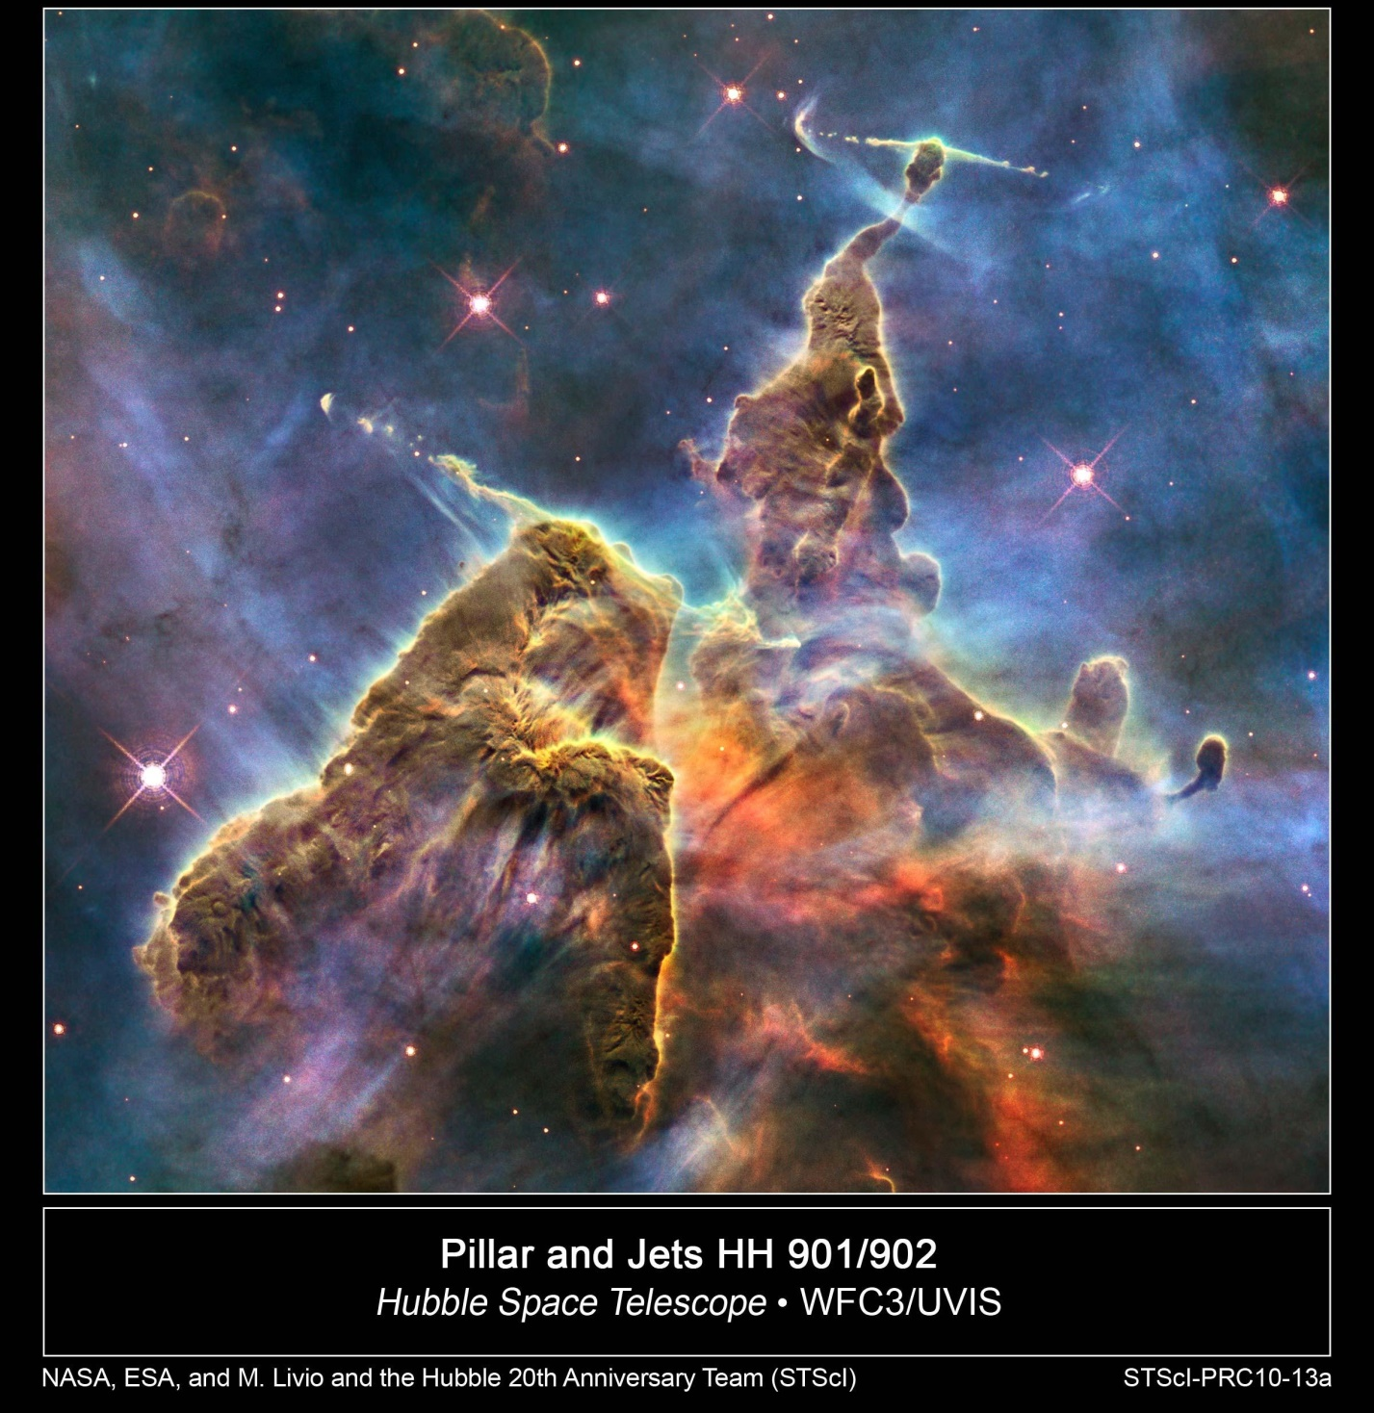
nucleossíntese
a origem dos elementos químicos
Fábio R. D. de Andrade, Instituto de Geociências

Slide 2
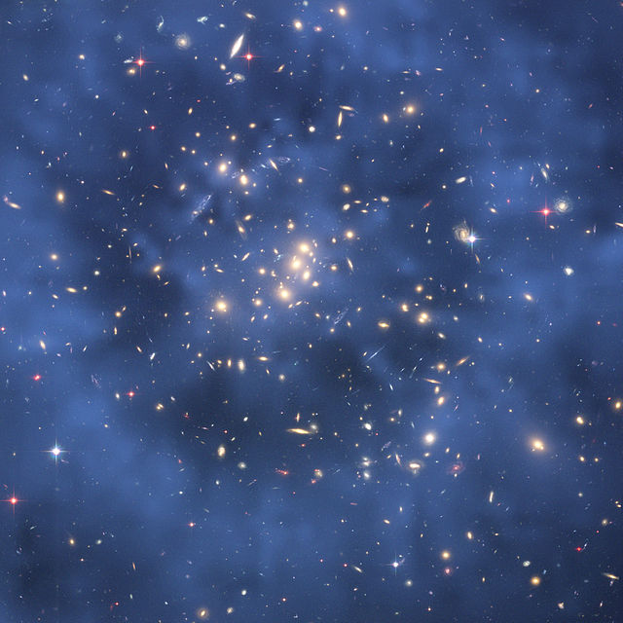
Composição do Universo
matéria comum (bariônica)
~5 % da massa do Universo
(75% H + 23% He)
~70% energia negra ~25% matéria negra

Slide 3
Hierarquia da matéria cósmica
aglomerados de galáxias galáxias estrelas, pulsares e buracos negros planetas satélites cometas asteróides meteoróides poeira moléculas átomos partículas subatômicas

Slide 4
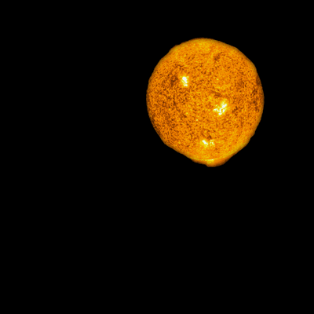
Heinrich Wilhelm Olbers (1758–1840)
paradoxo de Olbers, paradoxo da noite escura
http://upload.wikimedia.org/wikipedia/commons/d/d2/Olber%27s_Paradox_-_All_Points.gif

Slide 5
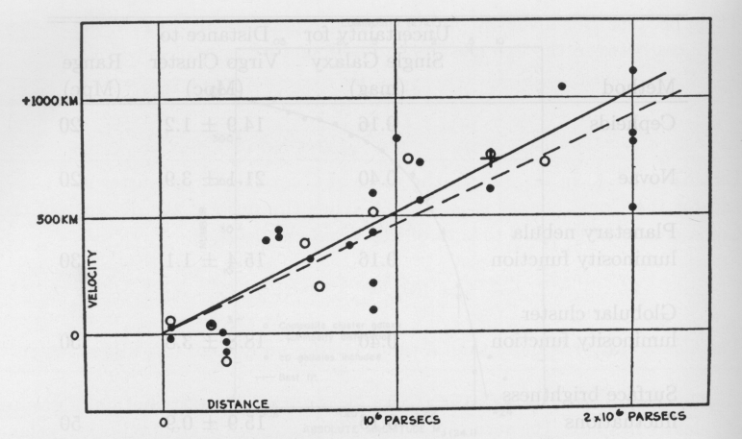
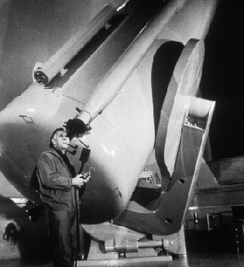
Edwin Hubble (1889 – 1953)
1929 – observação do efeito Doppler (desvio para o vermelho) na luz das galáxias
as galáxias estão se afastando umas das outras, com velocidade proporcional à distância entre elas
Edwin Hubble (1889-1953)

Slide 6
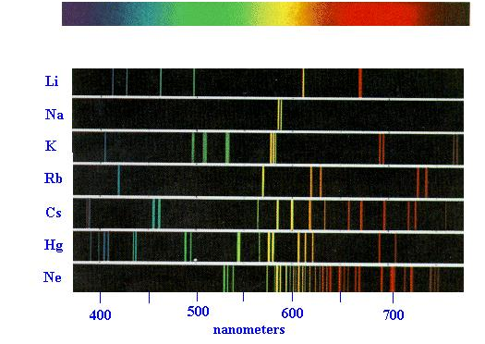
composição química das estrelas
espectros eletromagnéticos característicos
http://faculty.sdmiramar.edu/fgarces/labmatters/instruments/aa/Pic_AAS/specadd.jpg

Slide 7
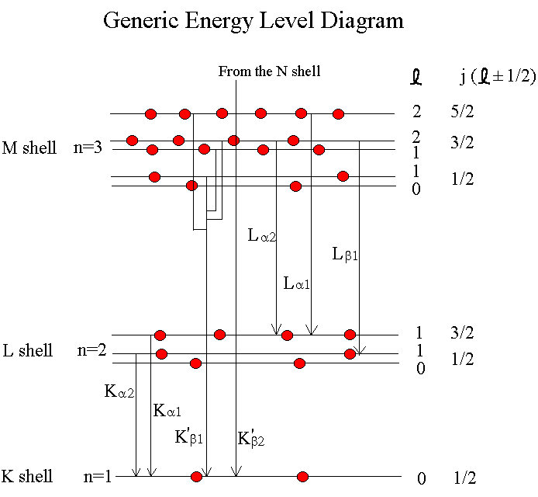
saltos eletrônicos
saltos energéticos
saltos quânticos

Slide 8
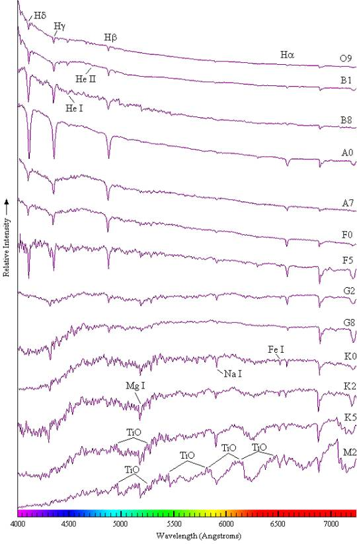
Composição química
das estrelas
espectros característicos
http://www.maryspectra.org/classical/classical_files/image007.jpg

Slide 9
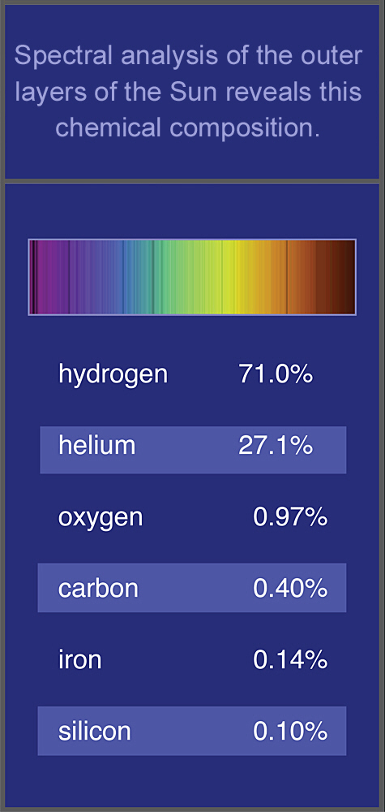
Sol
http://www.bestthinking.com/articles/science/astronomy_and_space/astronomy/stellar-evolution-3-of-6-classifying-stars?tab=media

Slide 10
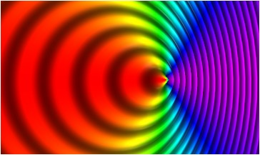
a luz das galáxias apresenta desvio para o vermelho (Slipher, 1912)
(efeito Doppler)

Slide 11
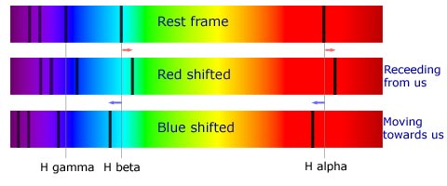
a luz das galáxias apresenta desvio para o vermelho (Slipher, 1912)
(efeito Doppler)
http://outreach.atnf.csiro.au/education/senior/astrophysics/spectra_info.html
http://img.bhs4.com/67/9/679c7bce695681cf94fbe885f4574350c59f91f3_large.jpg
desvio para o vermelho

Slide 12
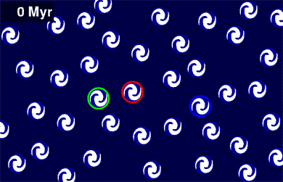
as galáxias estão se afastando umas das outras,
com velocidade proporcional à distância entre elas
http://www.einstein-online.info/elementary/cosmology/expansion

Slide 13
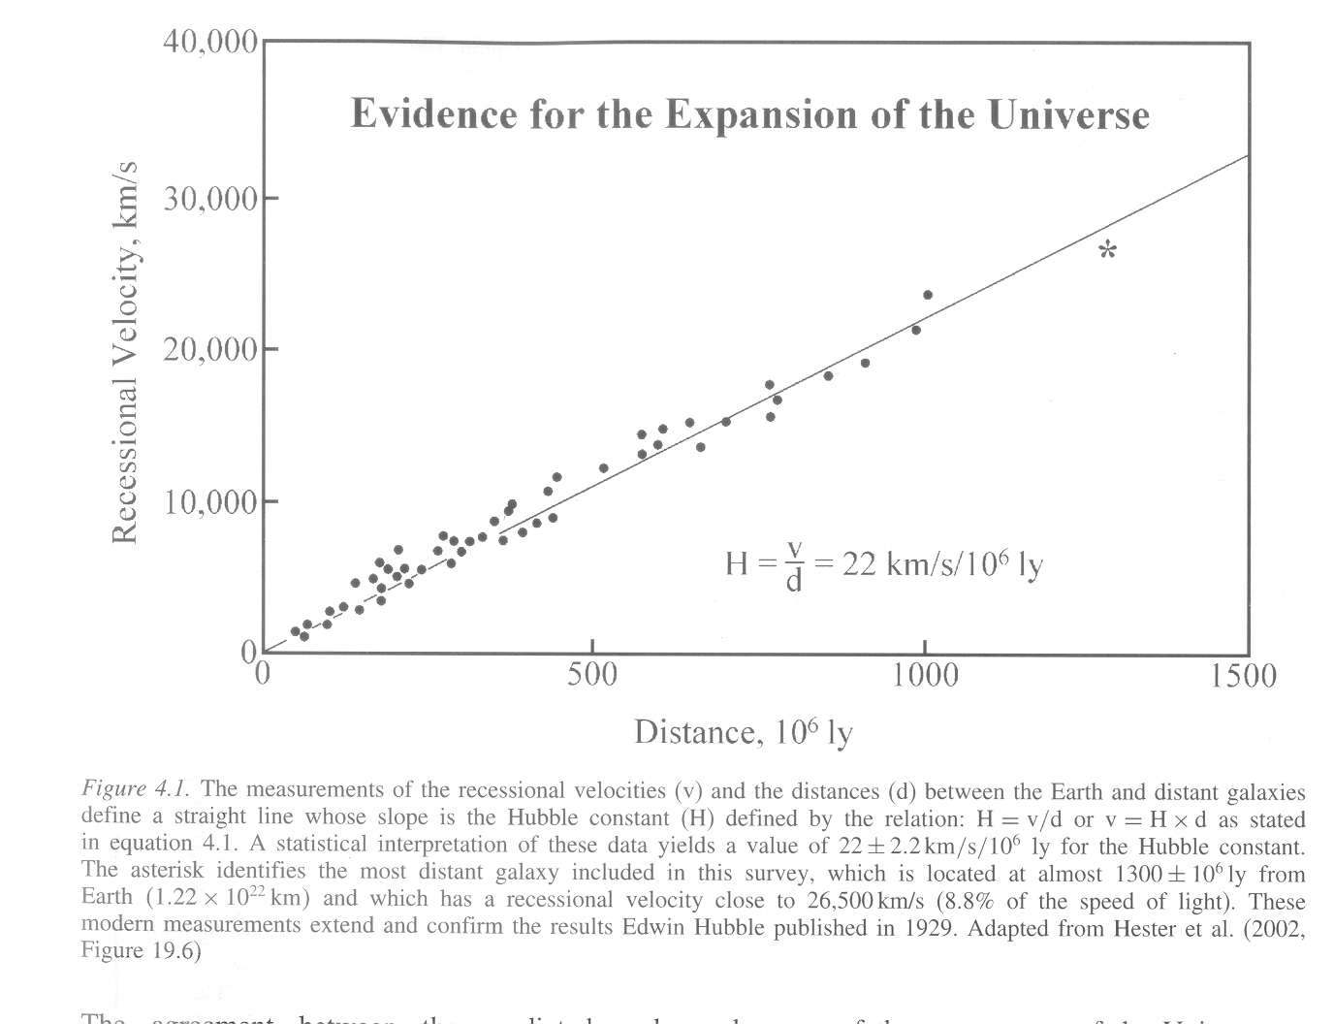
Constante de Hubble
proporcionalidade entre velocidade e distância entre galáxias

Slide 14
Constante de Hubble e idade do Universo
H entre 79 e 65 km/s/Mpc (média aprox. 22 km/s/10⁶ anos-luz)
cálculo da regressão do afastamento das galáxias
até todas as galáxias estarem no mesmo ponto
v = d / t
H = v / d
t = 1 / H
t = 13,799 ± 0,021 x 10⁹ anos (idade estimada do Universo)

Slide 15
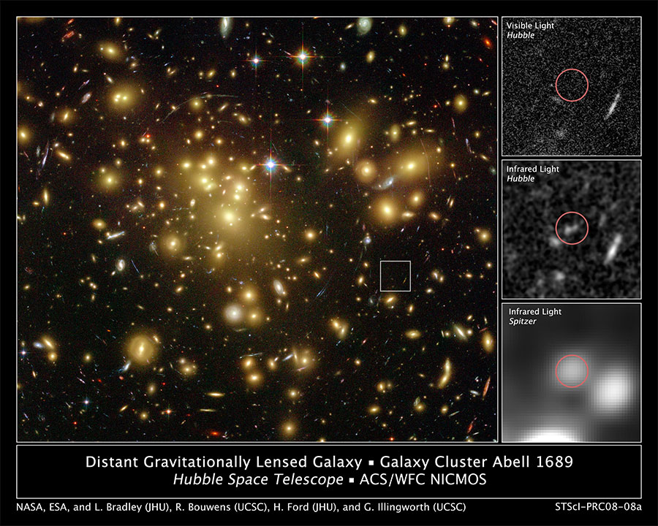
galáxias no início da história do Universo
as galáxias mais distantes são visíveis apenas no infravermelho (efeito Doppler)
distância estimada em 12,8 bilhões de anos-luz da Terra

Slide 16
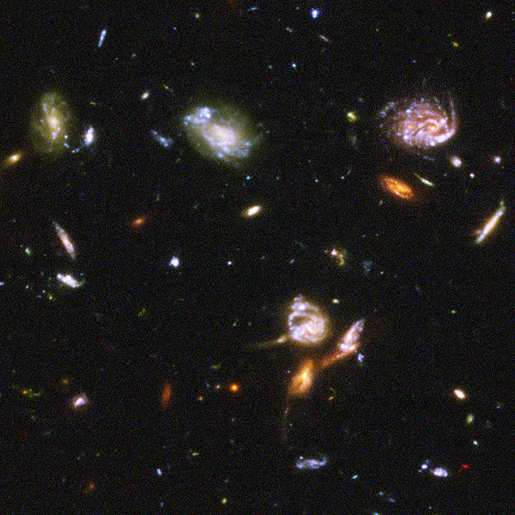
Hubble Ultra Deep Field
dados acumulados entre Setembro de 2003 e Janeiro de 2004
aglomerados de galáxias a cerca de 13 bilhões de anos-luz de distância
A imagem contém cerca de 10.000 galáxias.

Slide 17
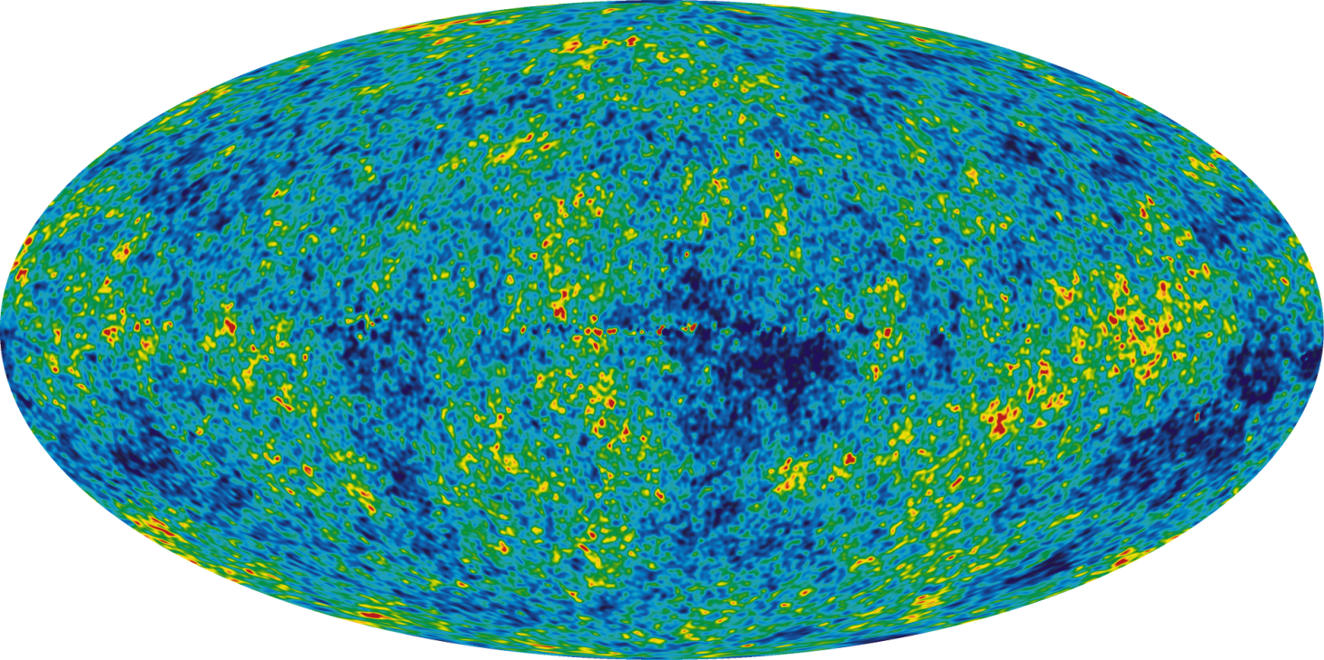
radiação cósmica de fundo (micro-ondas)
radiação remanescente do big bang (Penzias e Wilson, 1965)
flutuações de temperatura cósmica, dados coletados por 5 anos em todo o céu temperatura média 2.725 Kelvin (-270º C) as flutuações da temperatura são da ordem de 0,0002 graus

Slide 18
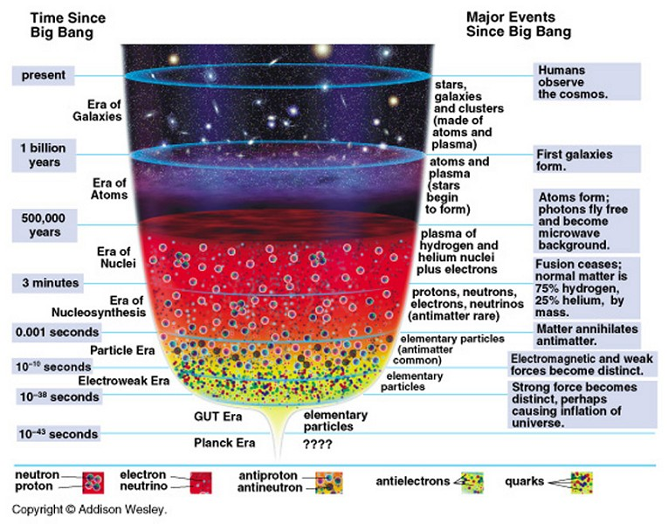
https://www.physicsoftheuniverse.com/topics_bigbang_timeline.html

Slide 19
principais processos de nucleossíntese
nucleossíntese primordial, big-bang, formação de H, He
nucleossíntese estelar, no interior de estrelas, elementos até ⁵⁶Fe
nucleossíntese explosiva, em supernovas, elementos pesados
nucleossíntese galáctica, formação de Li, B e Be pela interação de raios cósmicos e matéria (espalação)

Slide 20
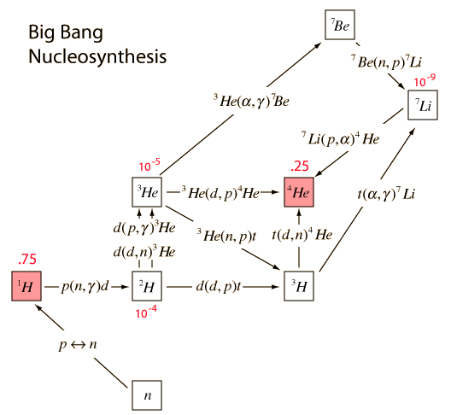
reações da
nucleossíntese primordial
big bang

Slide 21
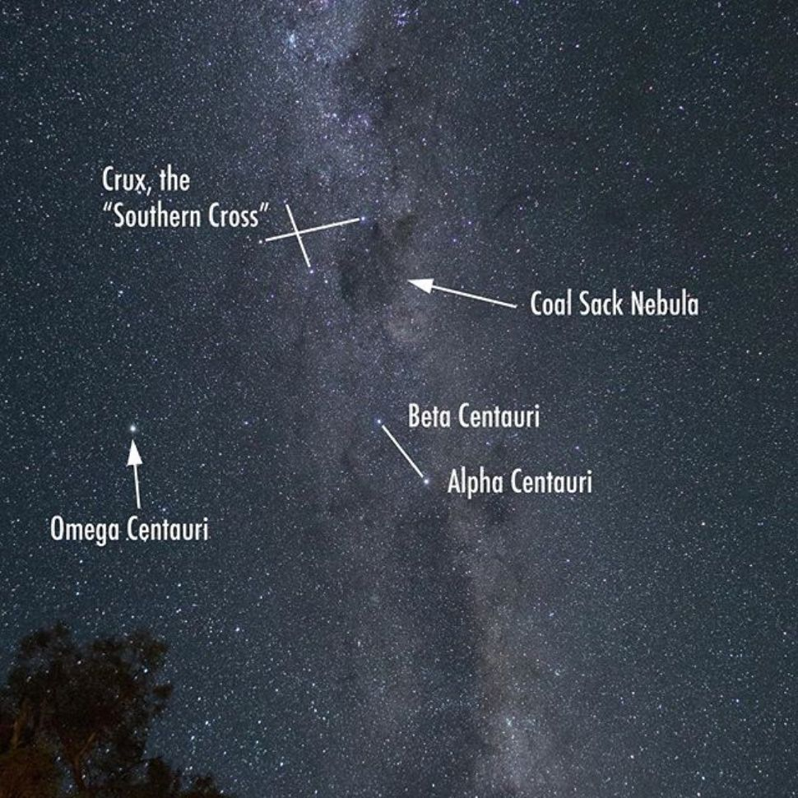
Nucleosíntese estelar formação de
elementos por
fusão nuclear nas estrelas
animação Herzsprung-Russel

Slide 22
classificação
das estrelas
diagrama de
Hertzsprung - Russell
cerca de 90% das estrelas
estão na sequência principal
e produzem He por fusão de H
White, Geochemistry

Slide 23
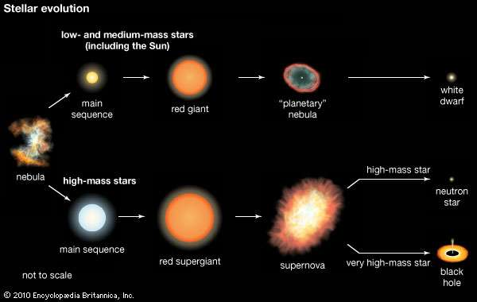
animação

Slide 24
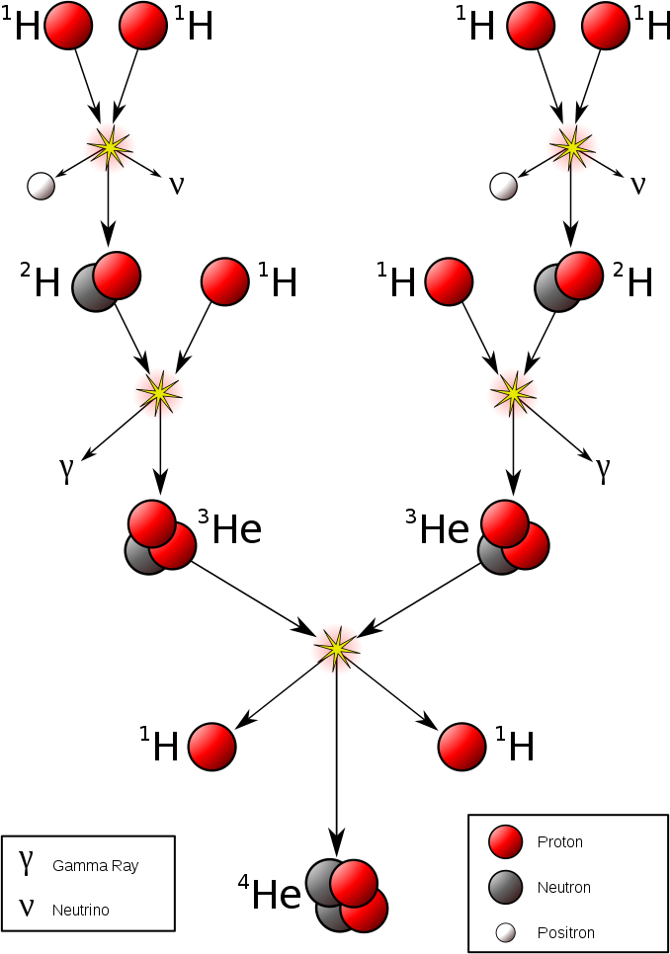
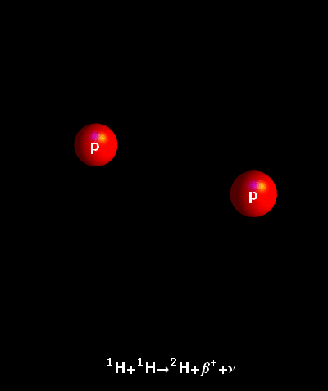
reação em cadeia proton-proton
http://members.wolfram.com/jeffb/visualization/proton-proton.gif

Slide 25
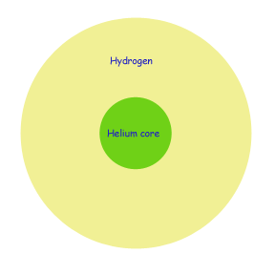
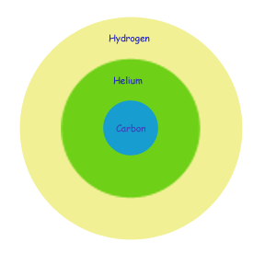
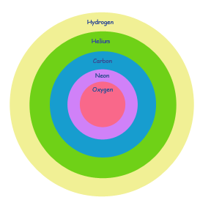
estrelas de pouca massa
<< Sol
queima de hidrogênio para formar hélio.
T insuficiente para formar carbono. após consumo total de hidrogênio, resfriamento e colapso
(anã marrom)
estrelas de massa
intermediária
até 5 x Sol
fusão de hélio para formar carbono
na parte externa hidrogênio continua gerando hélio.
estas estrelas se expandem
(gigantes vermelhas)
e depois colapsam (anãs brancas)
estrelas com muita
massa
>>> Sol
sua expansão forma supergigantes vermelhas
podem formar até ferro em seu núcleo

Slide 26
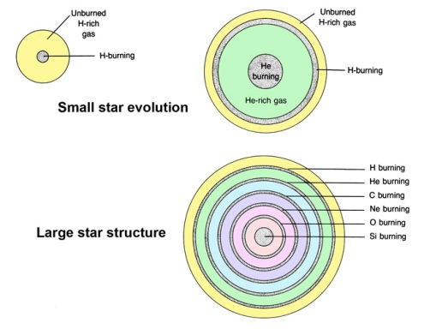
http://www.explanet.info/Chapter02.htm

Slide 27
White, Geochemistry

Slide 28
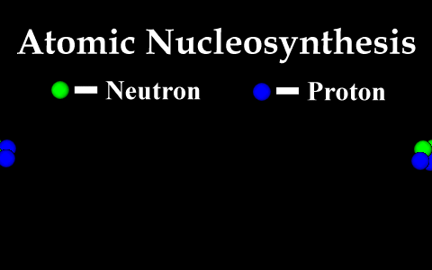
⁵⁶Fe é o último elemento formado por fusão nuclear exotérmica
além de ⁵⁶Fe, a fusão nuclear passa a ser endotérmica
http://blogs.jccc.edu/astronomy/files/2012/03/ch17image032.gif

Slide 29
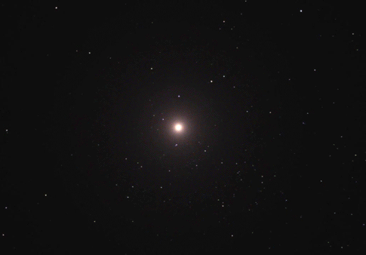
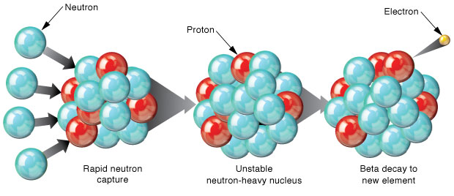
Nucleossíntese explosiva em supernovas
captura de neutrons
produção de elemento mais pesados
que ⁵⁶Fe

Slide 30
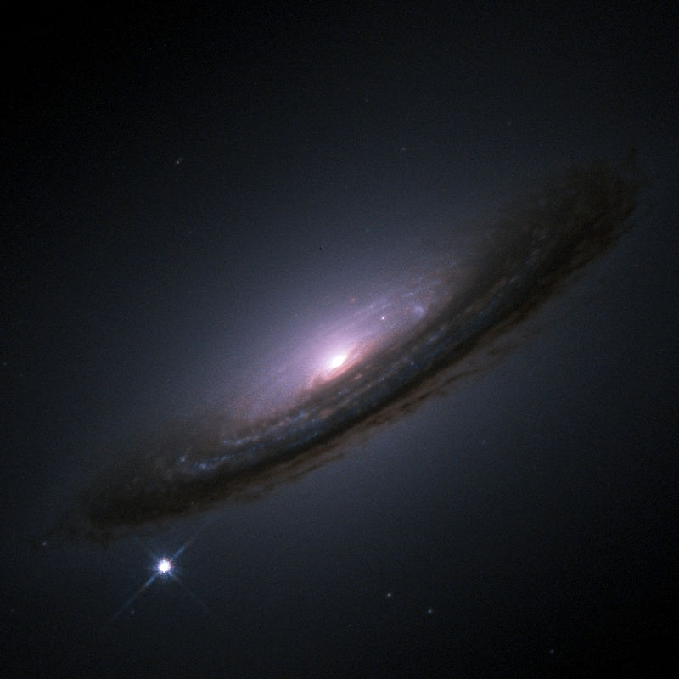
SN1994D
Hubble Space Telescope-Image of Supernova 1994D (SN1994D) in galaxy NGC 4526

Slide 31
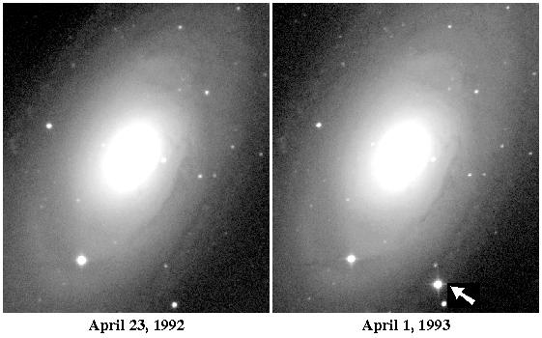
supernova
http://spacescience.spaceref.com/newhome/headlines/ast09sep98_1.htm
Left: Before-and-after visible light images of galaxy M81, taken by David McDavid of the D. Nelson Limber Memorial Observatory, show the appearance of SNR 1993J

Slide 32
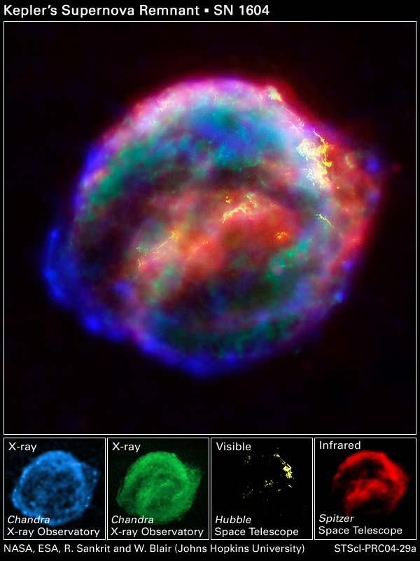

Slide 33
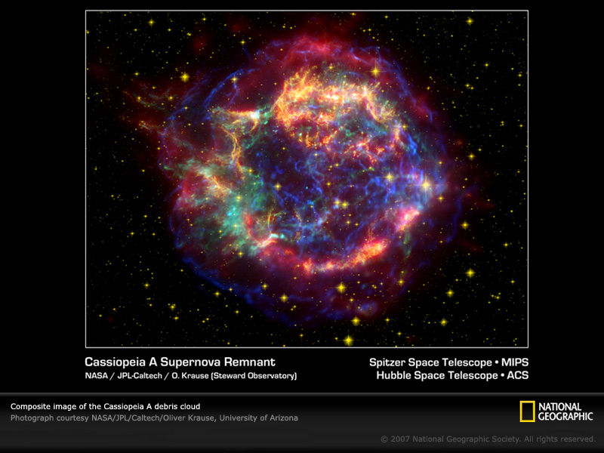
campo de visão com 15 anos-luz de largura
a explosão ocorreu a 325 anos
gás (azul, verde, amarelo) e poeira interestela (vermelho)

Slide 34
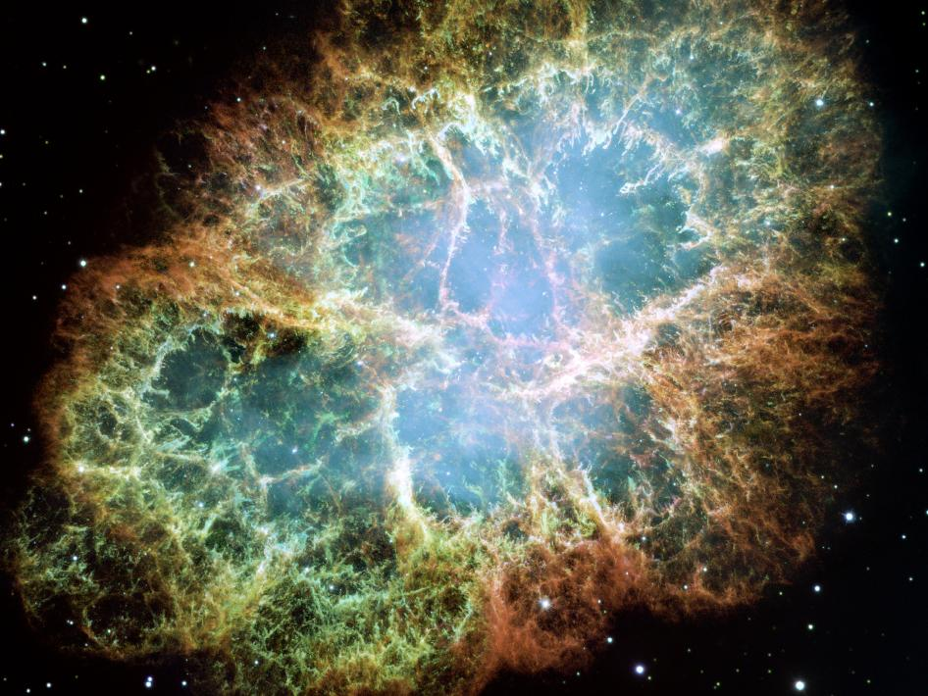

Slide 35
Nebulosa do Caranguejo
resultou de supernova observada no ano 1054 d.C.
diâmetro, 10 anos-luz
NASA, ESA, J. Hester, A. Loll (ASU)

Slide 36
Espalação de raios cósmicos
raios cósmicos – núcleos atômicos (p. ex. C, Fe) acelerados por supernovas
espalação – colisão de raios cósmicos com núcleos de elementos gasosos (H, He),
com perda de partículas dos núcleos
principal processo de geração de elementos leves (Li, Be, B)

Slide 37
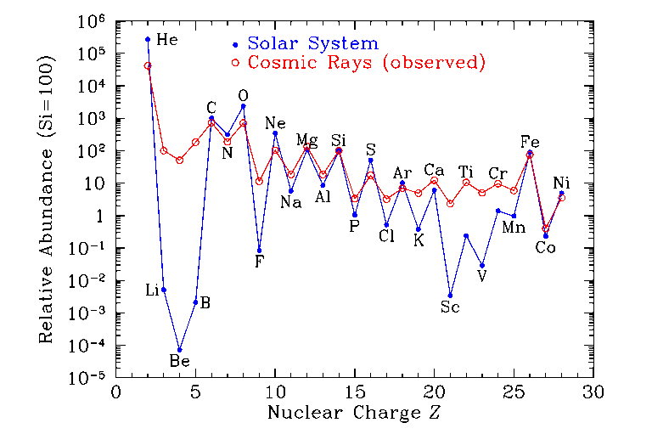
Espalação de raios cósmicos
raios cósmicos – núcleos atômicos (p. ex. C, Fe) acelerados por supernovas
espalação – colisão de raios cósmicos com núcleos de elementos gasosos (H, He),
com perda de partículas dos núcleos
principal processo de geração de elementos leves (Li, Be, B)

Slide 38
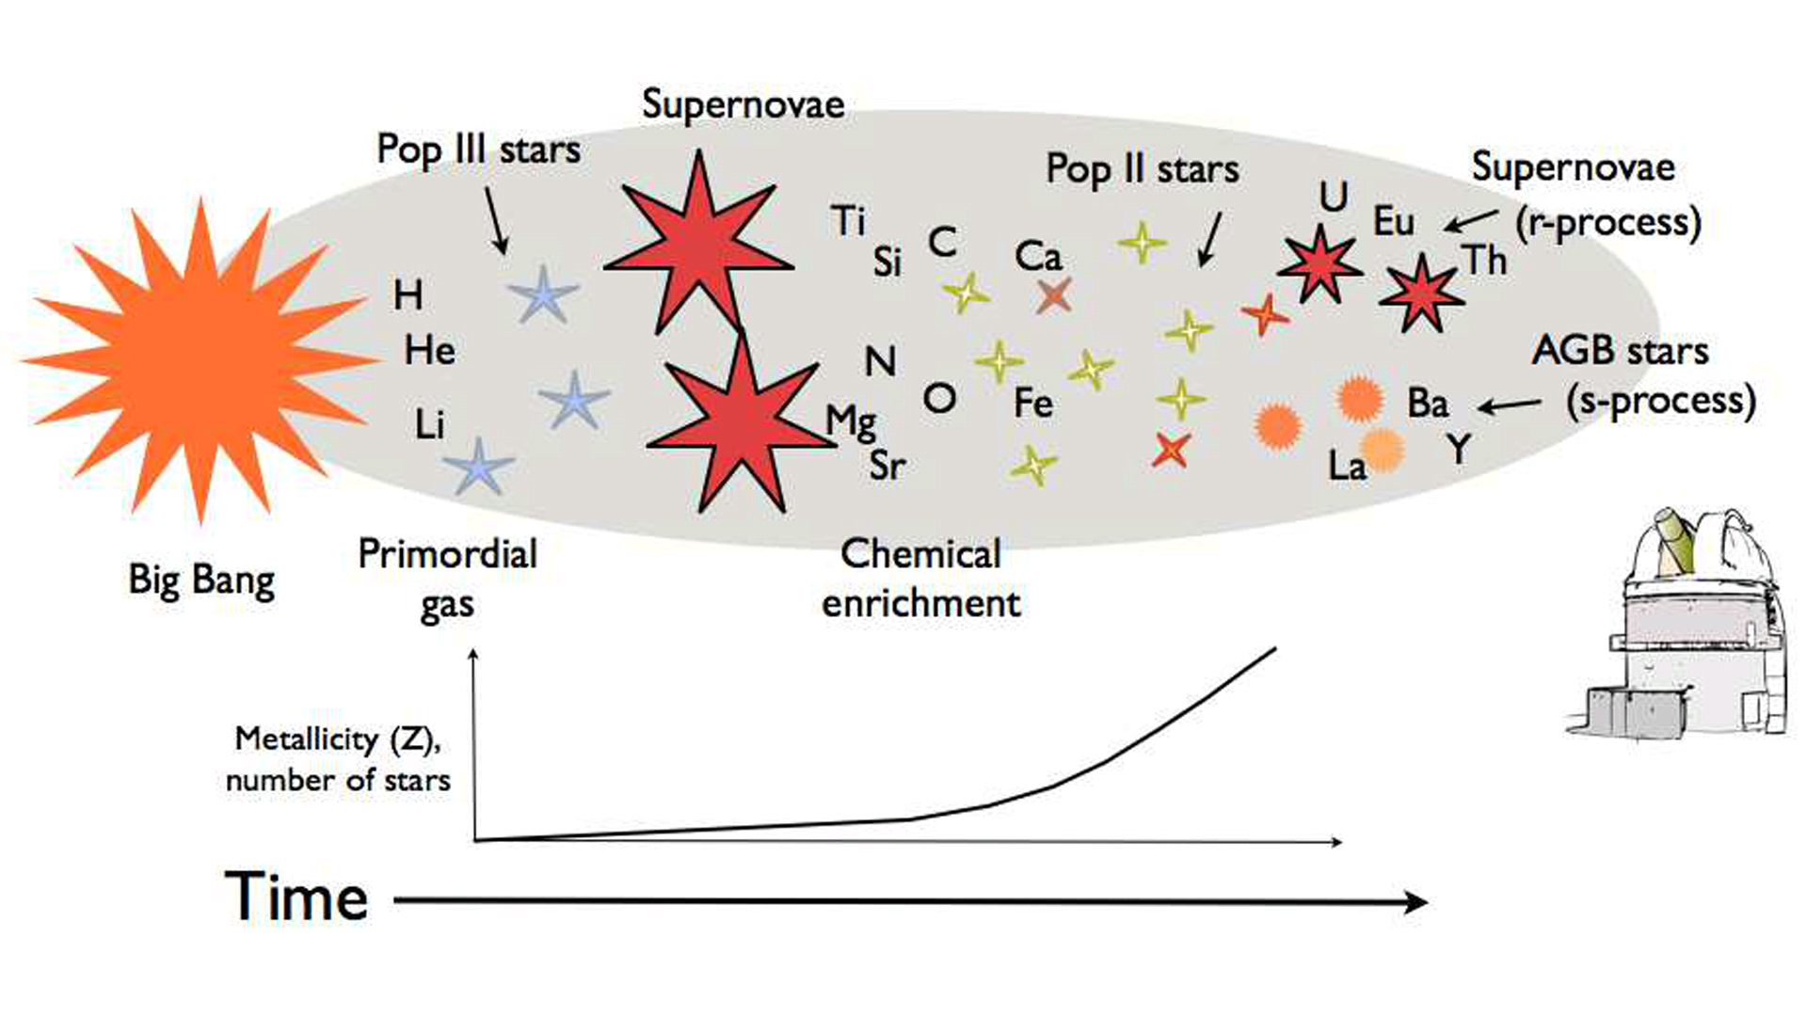

Slide 39
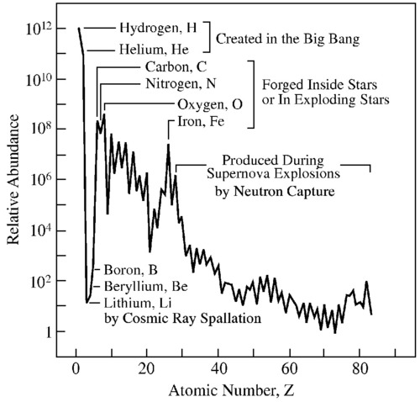
Abundância cósmica
https://ase.tufts.edu/cosmos/view_picture.asp?id=1414

Slide 40
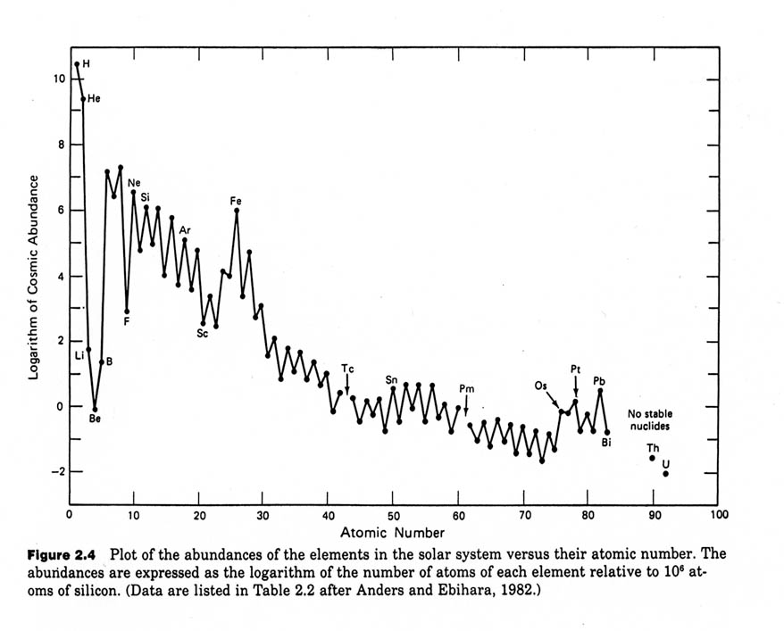
abundância dos elementos no Sistema Solar (x 10⁶ átomos Si) ~ abundância cósmica
http://www.earth.rochester.edu/fehnlab/ees215/fig3.jpg

Slide 41
H e He são os elementos mais abundantes

Slide 42
regra de Oddo-Harkins elementos de número par de nucleons são mais comuns que os de número atômico ímpar

Slide 43
baixa abundância de Li, Be e B em relação aos elementos leves
Li, B, Be são formados por espalação de raios cósmicos

Slide 44
elementos de massa entre 10 e 40, múltiplos de 4, são relativamente mais abundantes
(múltiplos de partículas alfa)

Slide 45
abundância do Fe é alta em relação aos elementos com número atômico próximo

Slide 46
Tc e Pm inexistentes no Sistema Solar (meia-vida curta)

Slide 47
elementos além do Bi não têm isótopos estáveis mas existem no Sistema Solar (U, Th) por terem longa meia-vida

Slide 48
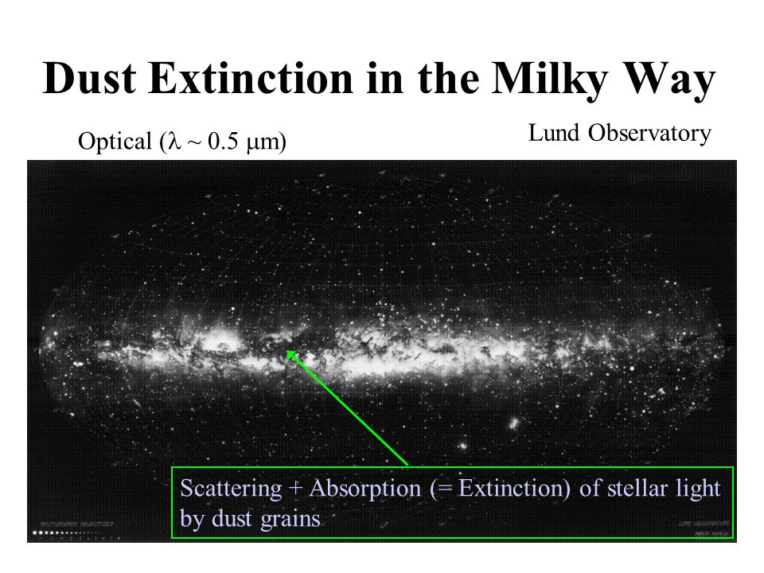
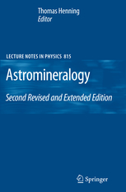
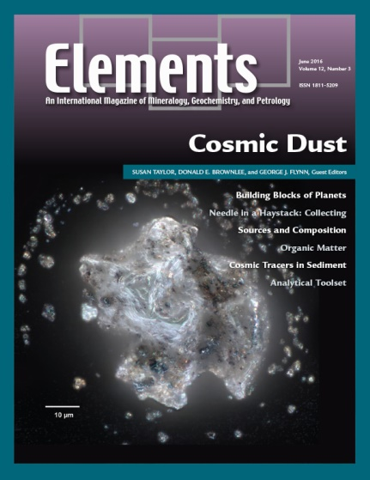
poeira interestelar

Slide 49
análise espectral de poeira interestelar
óxidos
silicatos amorfos
silicatos cristalinos (ol, px)
carbonatos
carbetos
carbono
sulfetos
silício metálico
ferro metálico
nuvens
99% gás + 1% poeira
(no dust, no planets)
Henning 2010, Cosmic Silicates

Slide 50
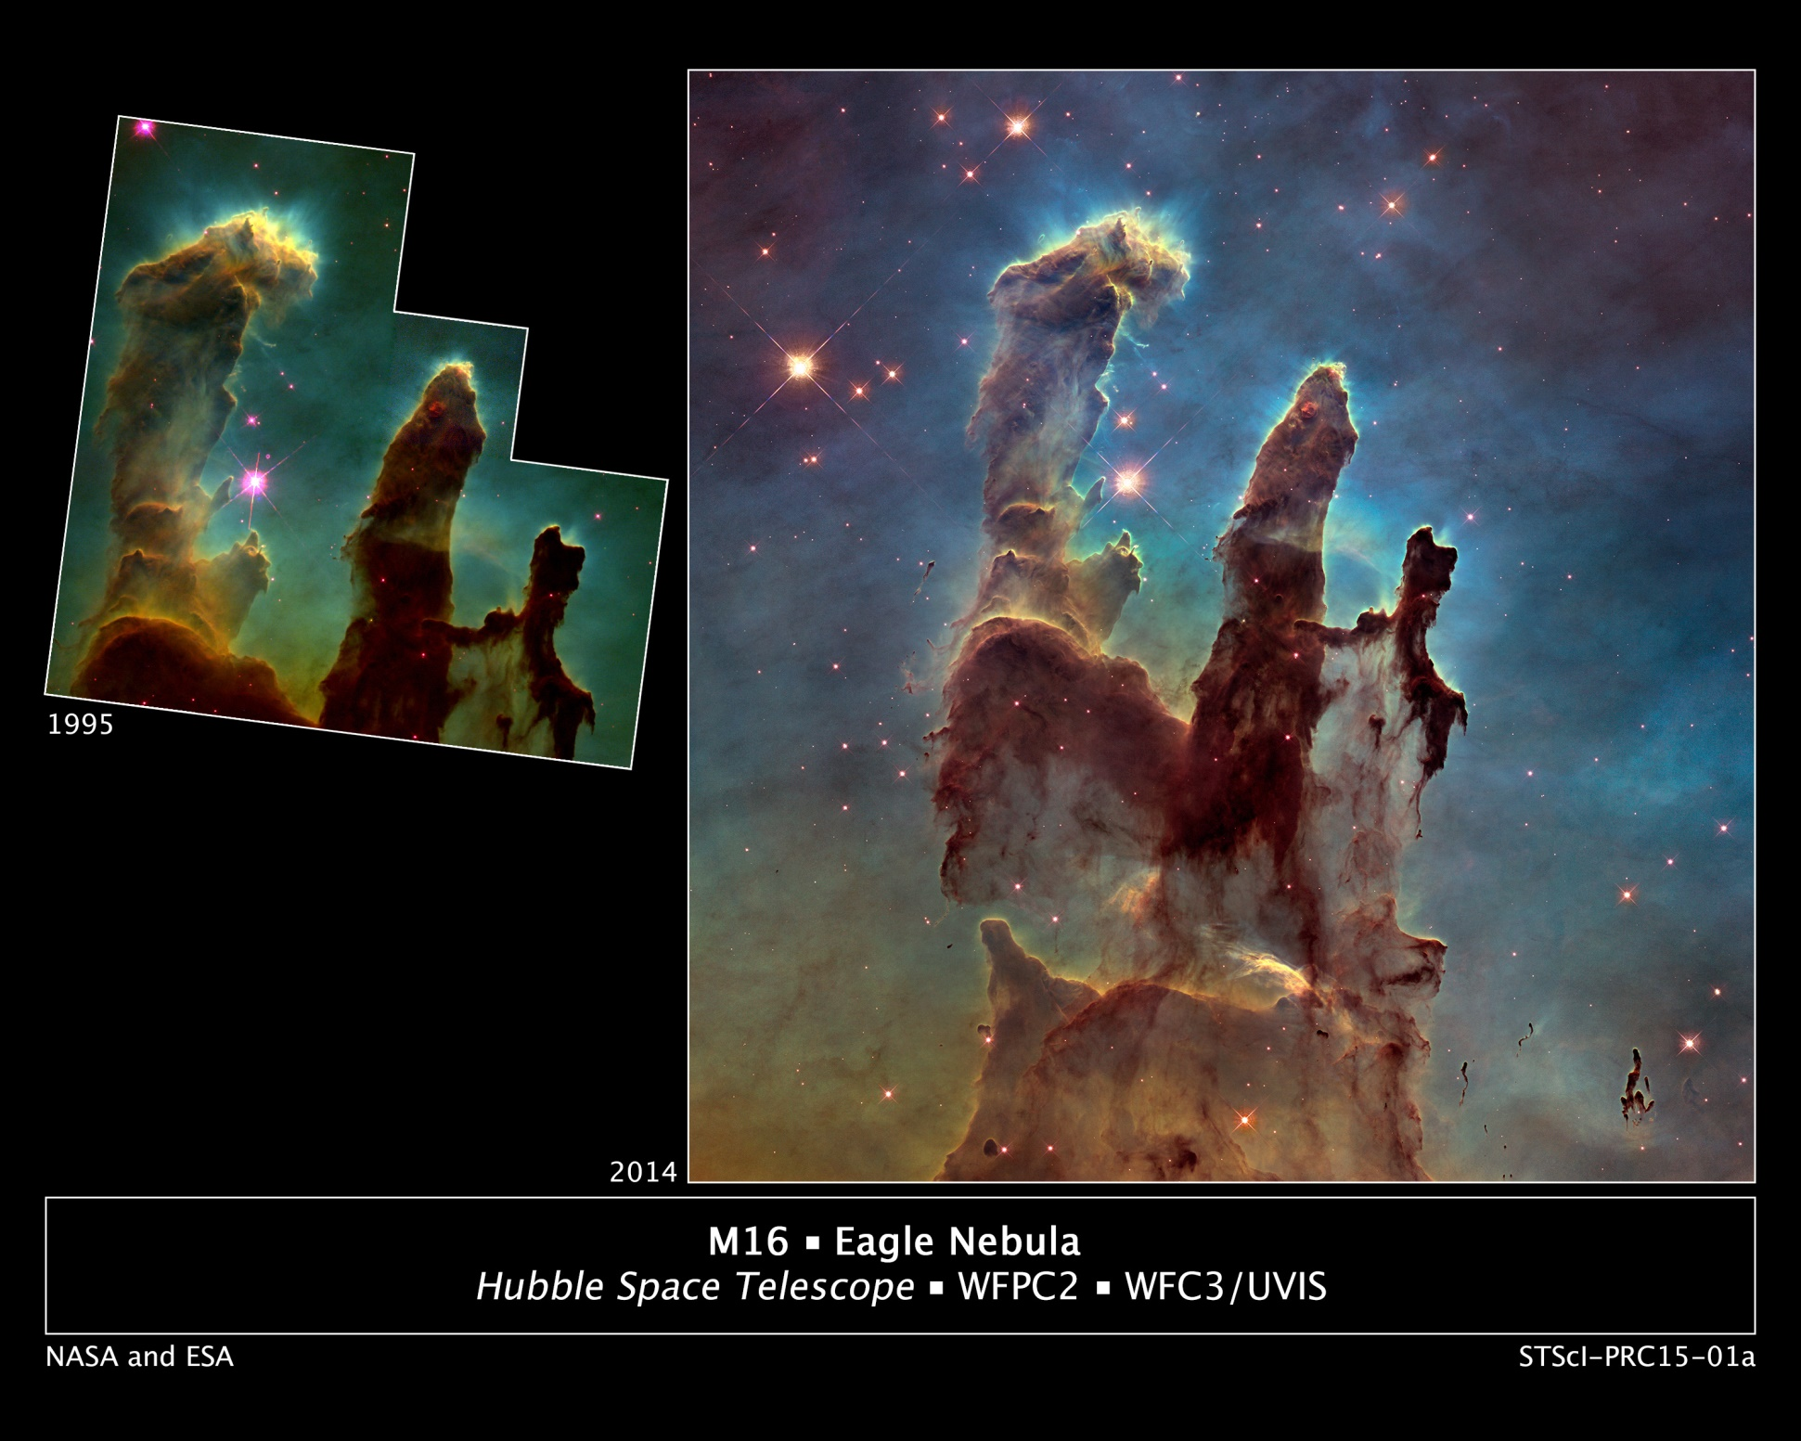

Slide 51
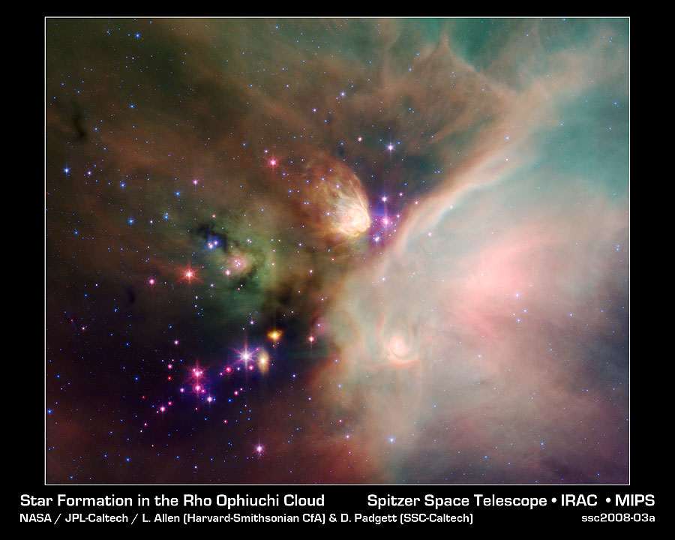
grande nuvem de hidrogênio distante 407 anos-luz da Terra 300 estrelas jovens com idade média ~300.000 anos

Slide 52
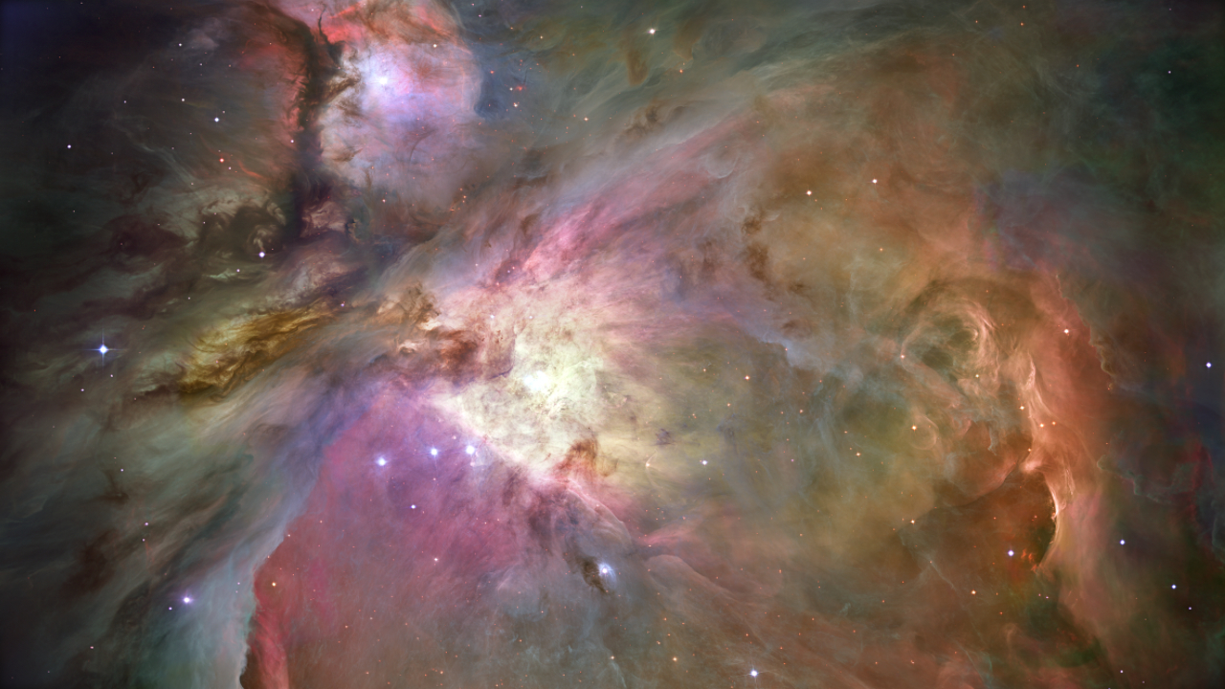
http://www.nasa.gov/images/content/619235main_B2-Stellar_Nursery.jpg
Nebulosa de Orion, berçário de estrelas.
estrelas jovens, com idade de centenas de milhares de anos.
NASA/Hubble

Slide 53
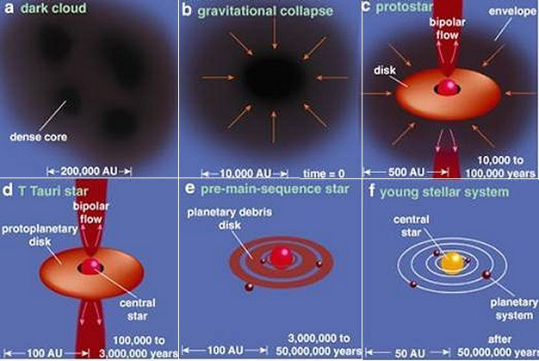
nascimento e evolução de estrelas
http://www.physicsoftheuniverse.com/images/bigbang_star_formation.jpg

Slide 54
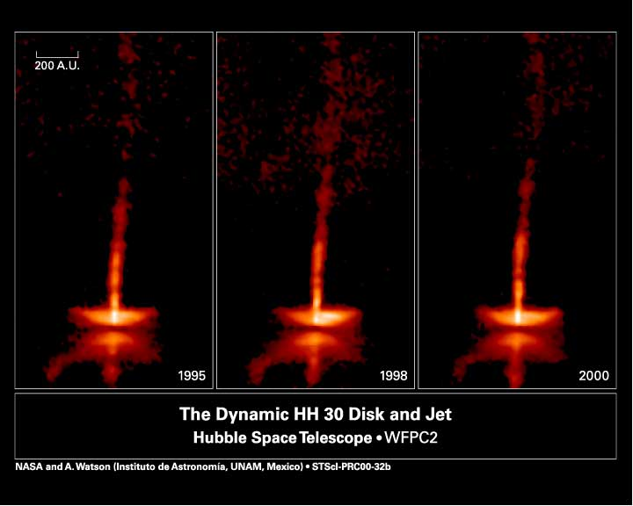
T-Tauri
proto-estrelas em estágio pré-ignição, luminosidade intensa e variável, jatos de material, raios X, ventos solares intensos

Slide 55
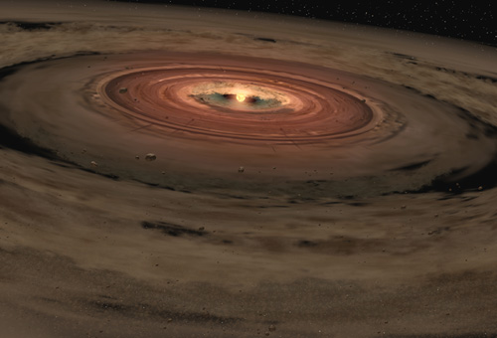
resfriamento e acresção
formação de grãos de poeira e gelo
colisões e formação de planitesimais

Slide 56
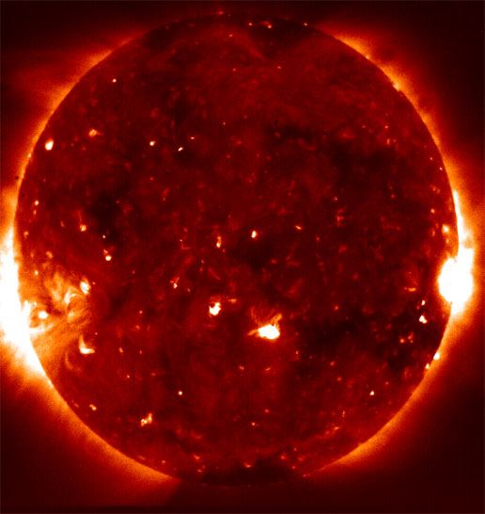
Sol
T superficial ~5.800 K
T no núcleo ~15.600.000 K
densidade média relativa 1,41
densidade do interior ~147
~71% H
~27% He
deslocamento a 19 km/s em direção à constelação de Hércules
rotação geral da Via-Láctea
272 km/s
o Sol converte a cada segundo ~ 700 milhões de toneladas de hidrogênio
em 695 milhões de toneladas de hélio + energia equivalente a 5 milhões de toneladas
E = mc²

Slide 57
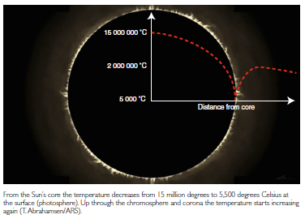
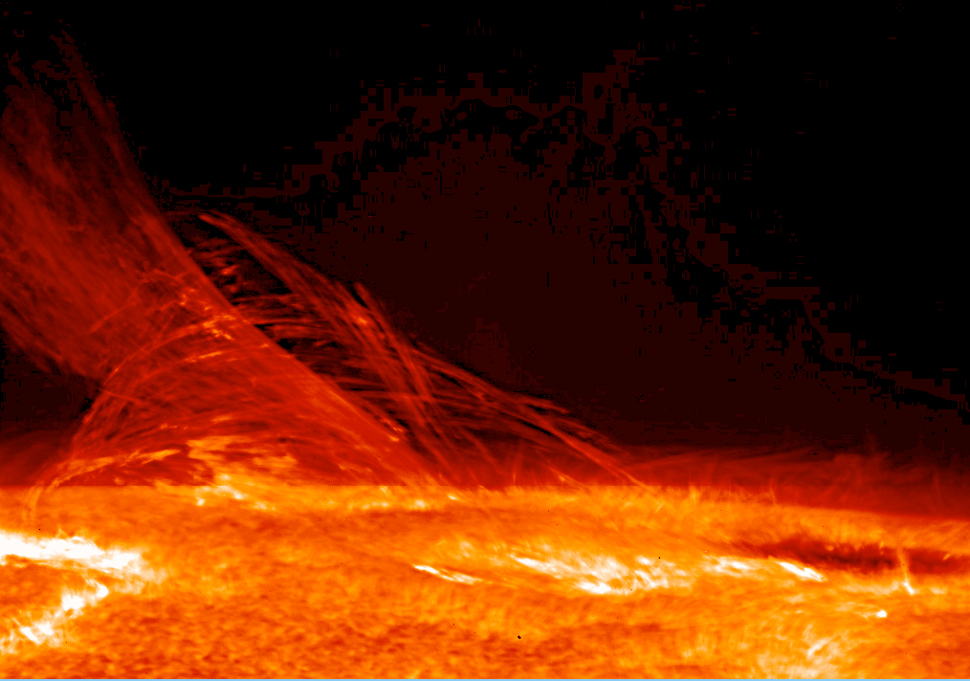
superfície do Sol
filamentos de plasma conectando regiões de polaridades magnéticas distintas
Telescópio Solar Óptico (Hinode), 12/01/2007

Slide 59
Corona solar
1.000.000 a 2.000.000 °C
n 10⁶ toneladas de matéria
velocidade entre 300 e 900 km/s

Slide 60
gradiente geotérmico no proto-sistema Solar
três zonas concêntricas
interna – planetas rochosos (elementos leves varridos pelo vento solar)
intermediária – planetas gigantes gasosos, H, He
externa – cometas e planetas anões, gelo, H, He, metano, amônia
cinturão de Kuiper (verde)

Slide 61
http://www.astronomynotes.com/solarsys/planet-cores.png

Slide 62
Vento solar e auroras polares na Terra

Slide 63
https://infinity-imagined.tumblr.com/post/54065841977/the-gravitational-orbit-of-any-moon-planet-star

Slide 65
Sistema Solar
http://en.wikipedia.org/wiki/File:Oort_cloud_Sedna_orbit.svg

Slide 66
https://www.youtube.com/watch?v=0jHsq36_NTU

Slide 67
Referências Friaça et al., 2003. Astronomia. Edusp, IAG (caps. 7,8 , 13)
www.hubble.nasa.gov

